Slide 1
65. Majstrovstvá Slovenska v bezmotorovom lietaní
LETISKO MARTIN
12.6.2022 – 25.6.2022

Slide 2
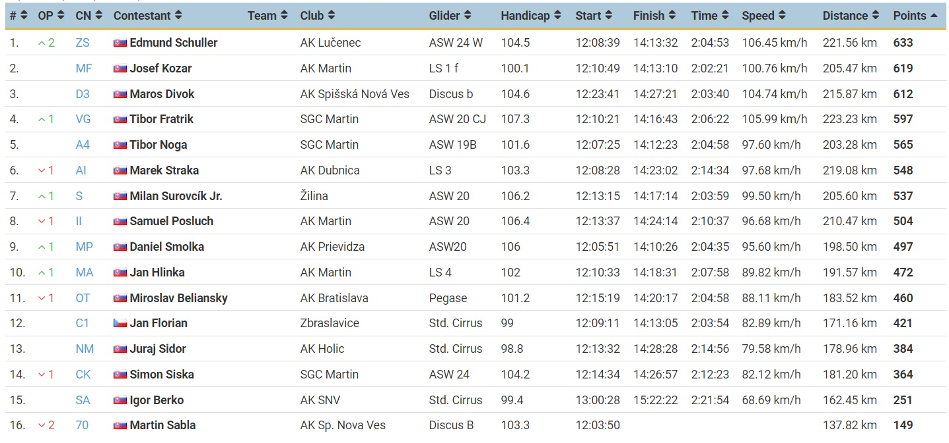
BRIEFING DAY 6 – Výsledky deň 5

Slide 3
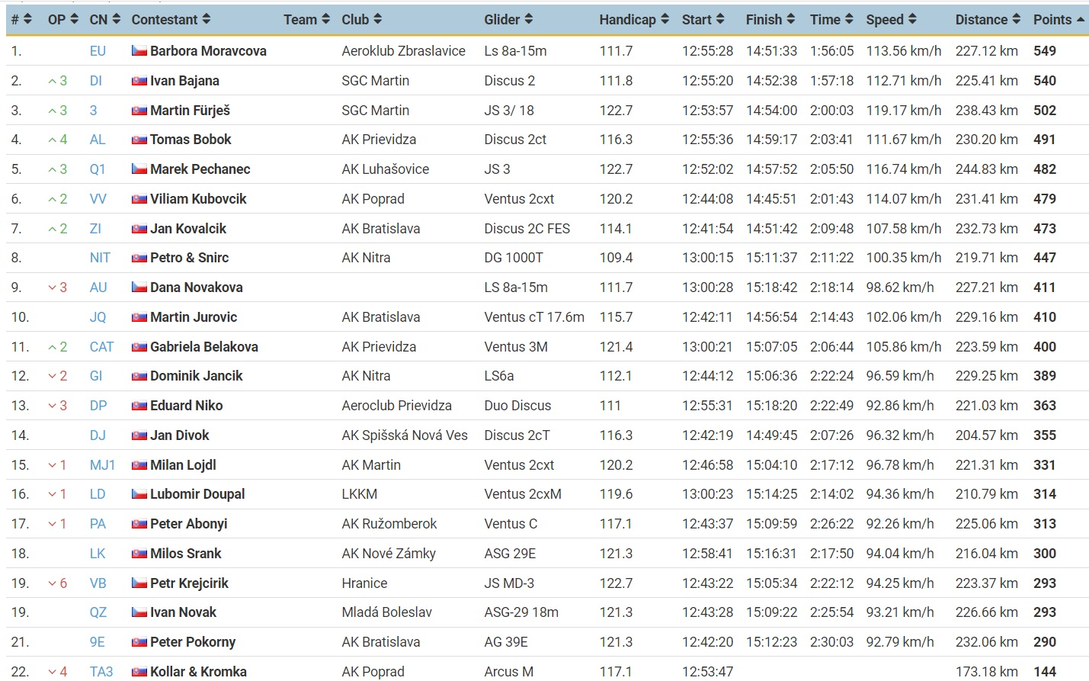
BRIEFING DAY 6 – Výsledky deň 5

Slide 4
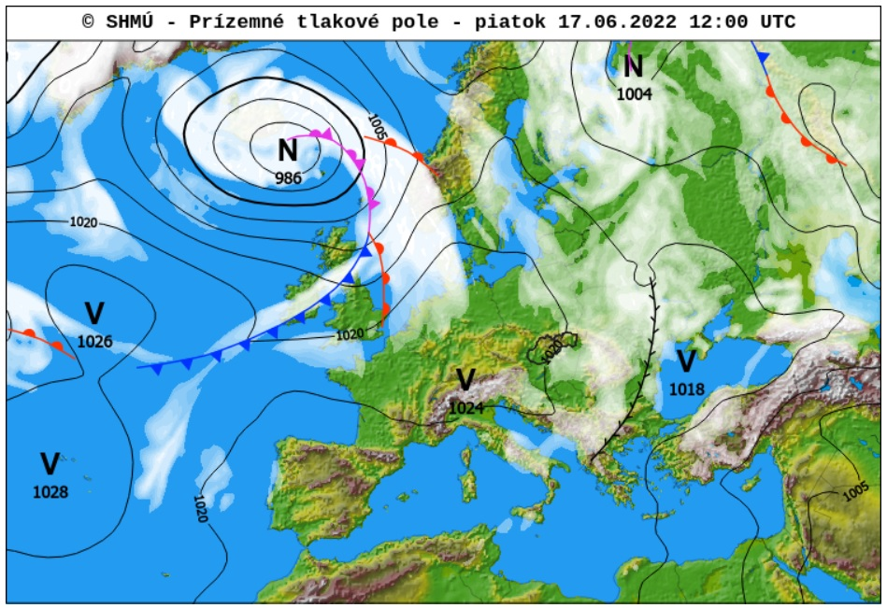
BRIEFING DAY 6

Slide 5
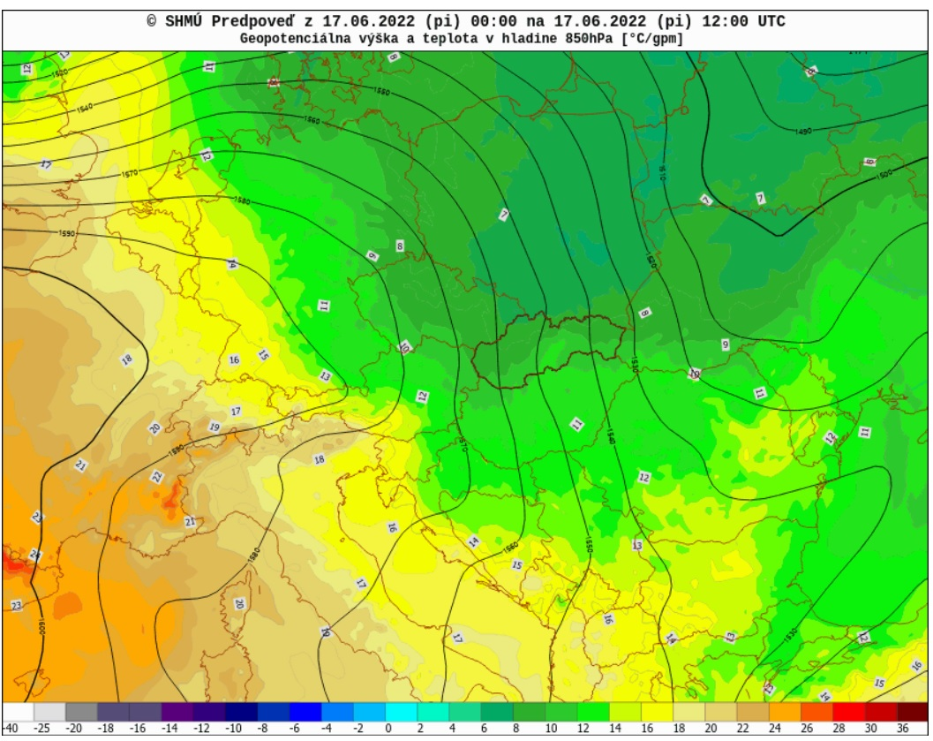
BRIEFING DAY 6

Slide 6
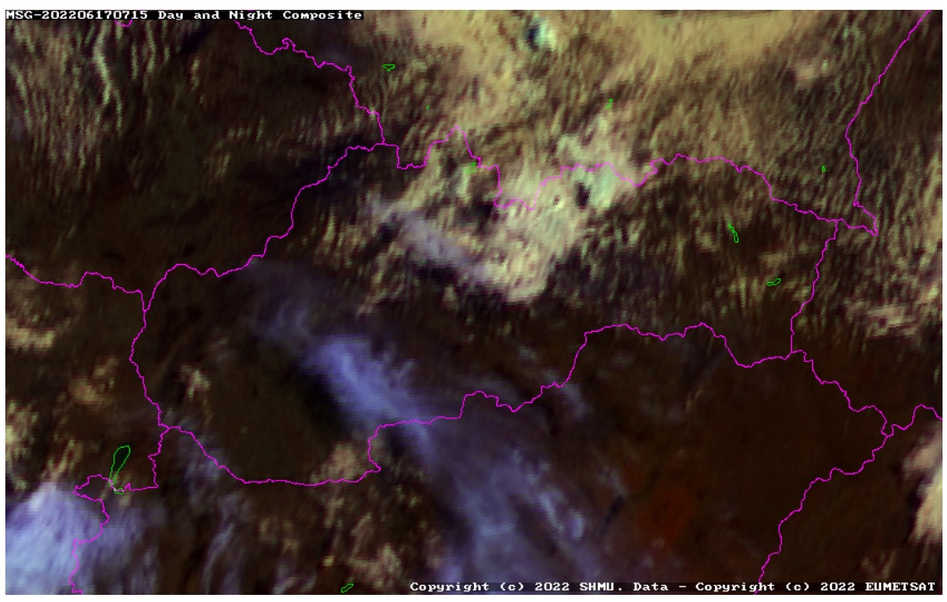
BRIEFING DAY 6

Slide 7
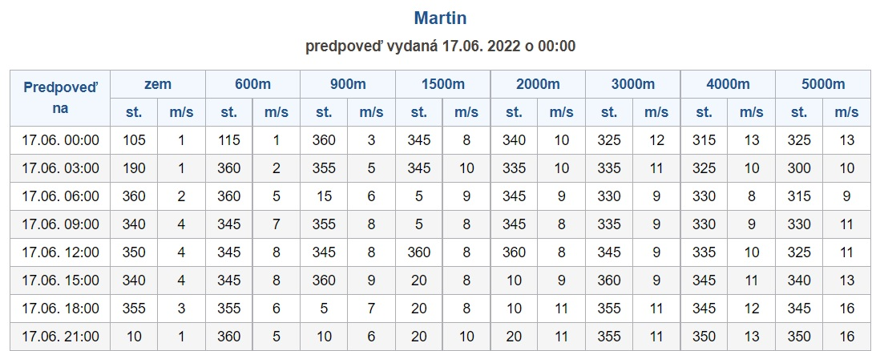
BRIEFING DAY 6

Slide 8
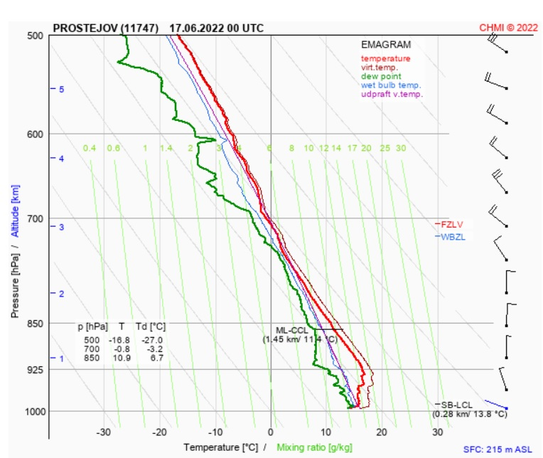
BRIEFING DAY 6

Slide 9
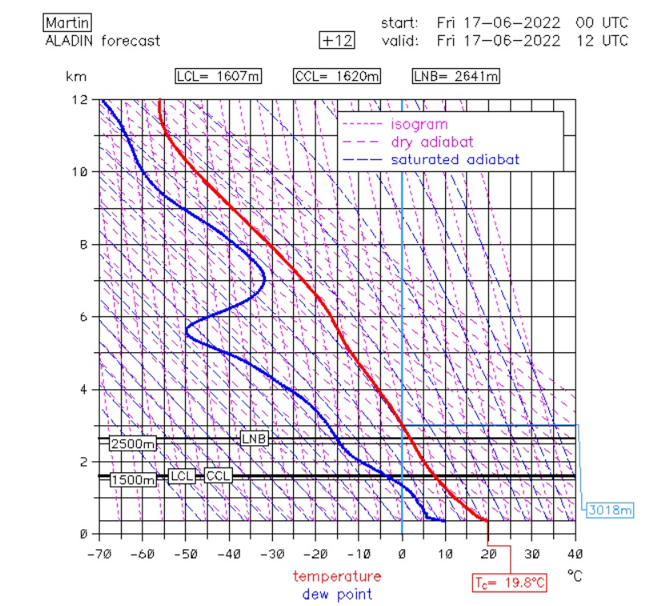
BRIEFING DAY 6

Slide 10
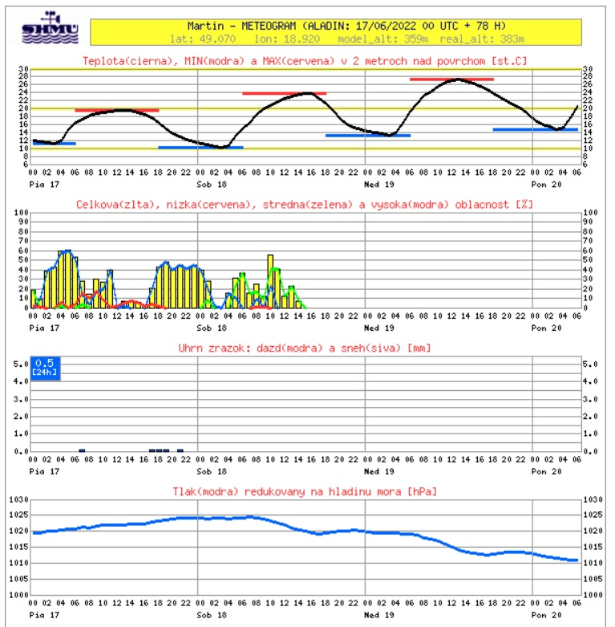
BRIEFING DAY 6

Slide 11
BRIEFING DAY 6

Slide 12
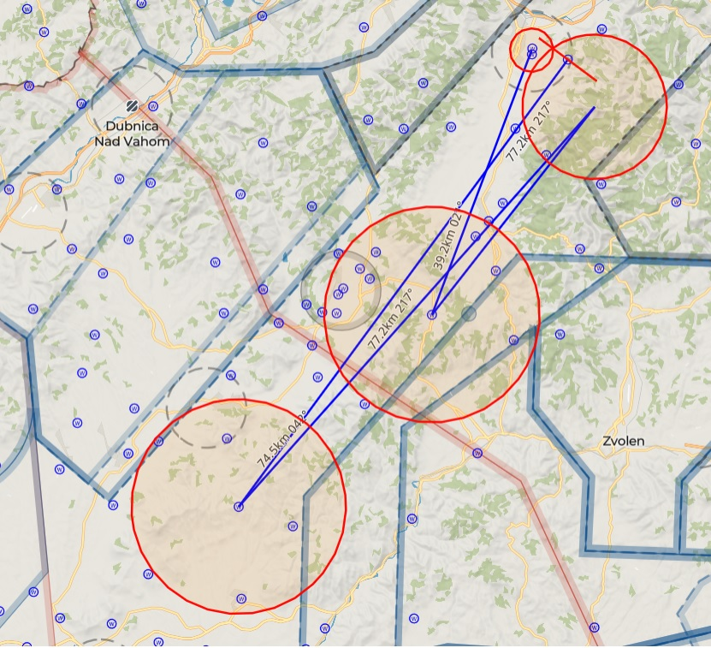
BRIEFING DAY 6

Slide 13
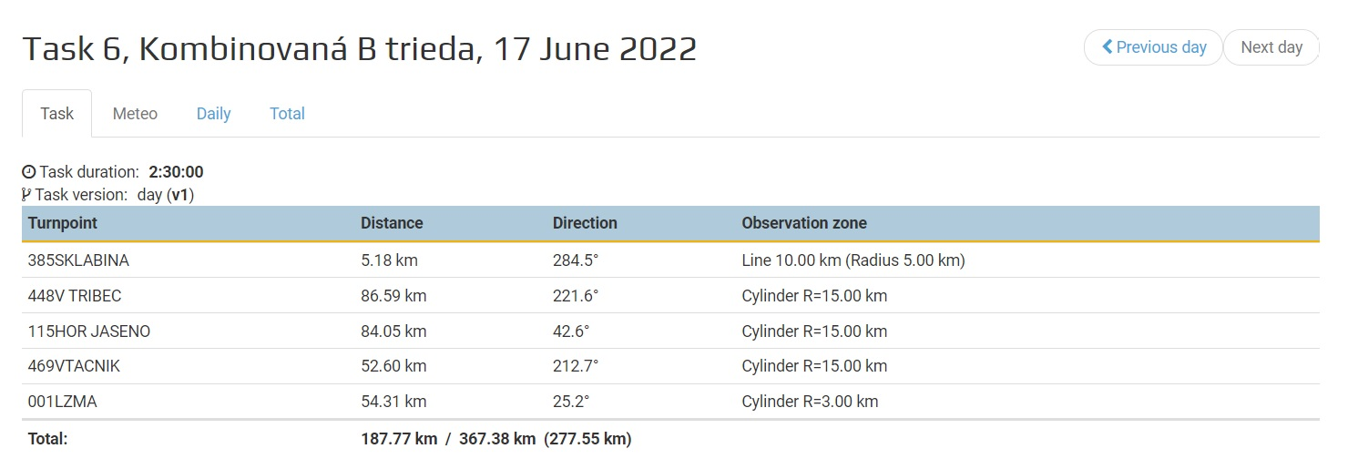
BRIEFING DAY 6

Slide 14
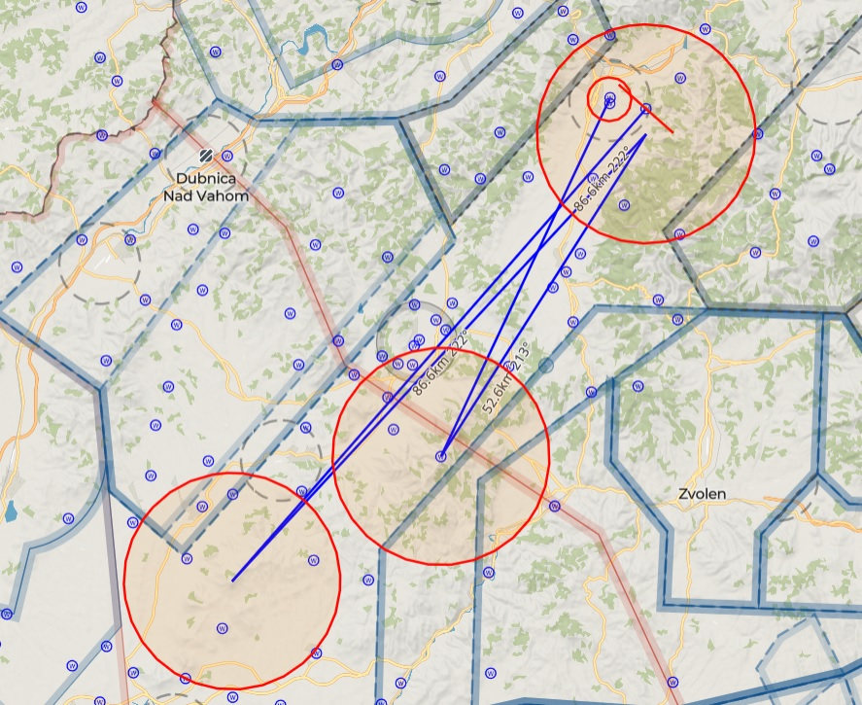
BRIEFING DAY 6

Slide 15
65. Majstrovstvá Slovenska v bezmotorovom lietaní
LETISKO MARTIN
12.6.2022 – 25.6.2022

